Slide 1
Matematiske kompetencer
Kompetencebegrebet i overbygningen

Slide 2
Formål for faget
Formålet med undervisningen er, at eleverne udvikler matematiske kompetencer og opnår viden og kunnen således, at de bliver i stand til at begå sig hensigtsmæssigt i matematikrelaterede situationer vedrørende dagligliv, samfundsliv og naturforhold.
Stk. 2. Undervisningen tilrettelægges, så eleverne selvstændigt og gennem dialog og samarbejde med andre kan erfare, at arbejdet med matematik fordrer og fremmer kreativ virksomhed, og at matematik rummer redskaber til problemløsning, argumentation og kommunikation.
Stk. 3. Undervisningen skal medvirke til, at eleverne oplever og erkender matematikkens rolle i en kulturel og samfundsmæssig sammenhæng, og at eleverne kan forholde sig vurderende til matematikkens anvendelse med henblik på at tage ansvar og øve indflydelse i et demokratisk fællesskab.

Slide 3
Eleven kan handle med dømmekraft i komplekse situationer med matematik
Vi vil uddanne mennesker der kan designe fremtidens møbler, huse, broer etc.
Ikke blot mennesker der kan samle møbler fra IKEA!

Slide 4
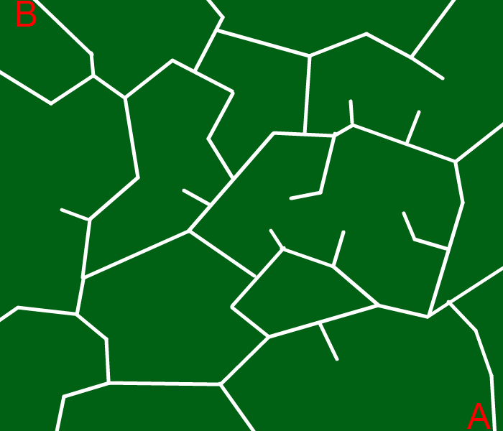
Problemstilling
Find vej fra A til B!

Slide 5
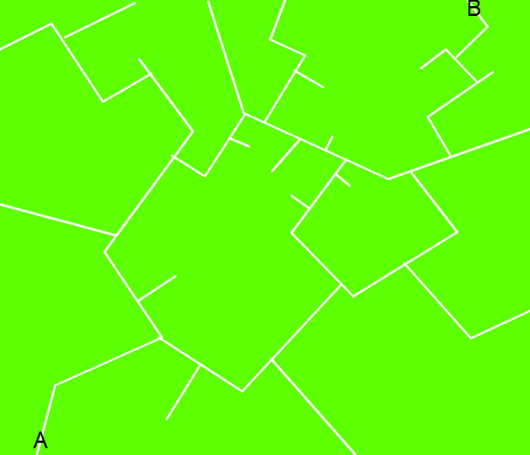
I morgen står vi i en ny skov!
Hvad så?

Slide 6
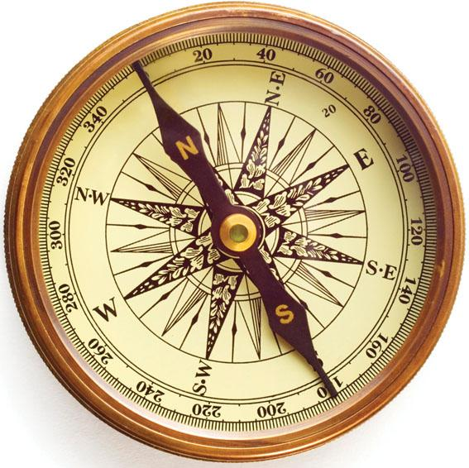
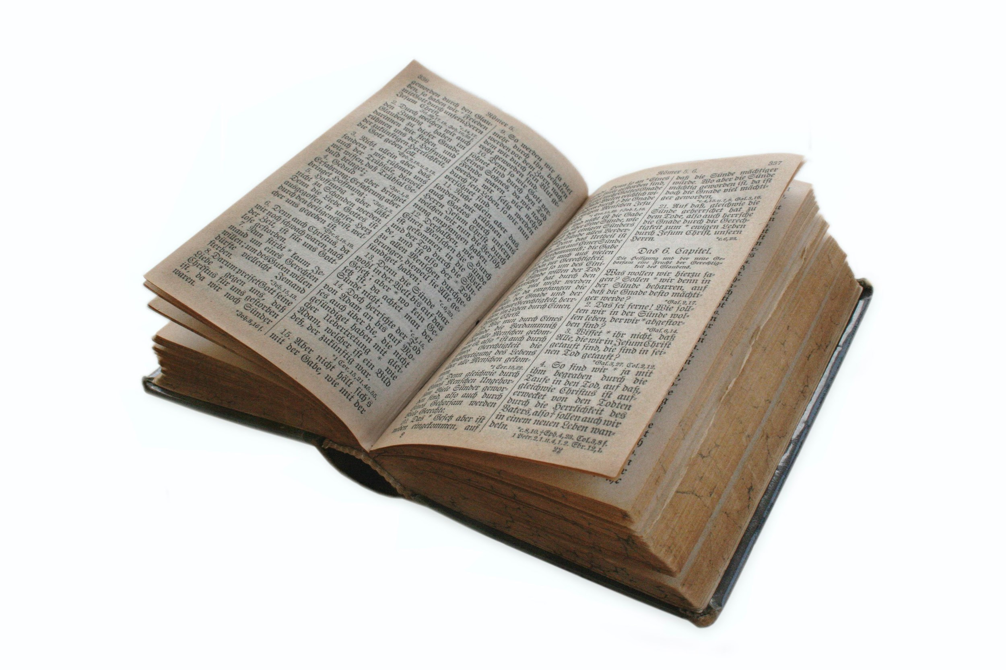
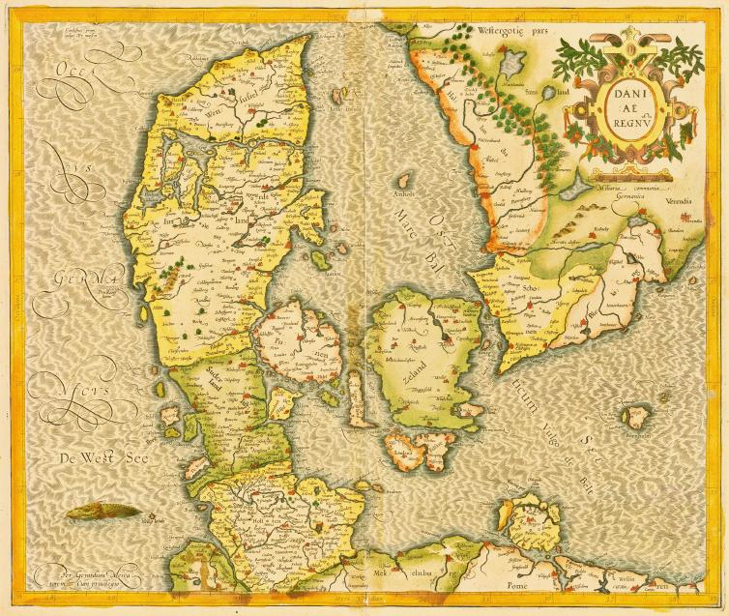
Færdigheder
At læse
Hvordan et kort læses
Hvordan man bruger et kompas
Færdigheder er værktøjer
Kompetencen ligger bl.a i at eleverne selv indser hvornår de skal
bruge hvilke(t) værktøj, at vurdere om de er på rette vej, fejlrette, kommunikere osv.

Slide 7
Kompetencer
Når eleverne har lært færdighederne (værktøjerne) at kende, skal de træne deres kompetencer.
I bund og grund, hvornår skal jeg bruge hvilket værktøj!
Learning by doing - prøv dig frem - tidligere erfaring - logik - undersøgende - dialog - samarbejde - argumentation - kommunikation osv.
Der lægges i udstrakt grad op til at eleverne selv skal gå på opdagelse. Derved bliver eleverne stadigt mere fortrolige med matematisk tankegang, og vil efterhånden opdage, at de samme matematiske metoder kan anvendes på vidt forskellige fænomener
Målet er at de skal kunne løse mest muligt af en opgave selv, i den daglige undervisning, ikke nødvendigvis til ende!

Slide 8
De 6 (8) kompetencer
Problembehandlingskompetence
Tankegangskompetence og ræsonnementskompetence
Symbolbehandlings-kompetence og repræsentationskompetence
Hjælpemiddelkompetence
Kommunikationskompetence
Modelleringskompetence

Slide 9
Problembehandling
Vedrører løsning og opstilling af matematiske problemer, dvs. matematiske spørgsmål, der ikke kan besvares udelukkende med rutinemetoder. Det er individuelt, om et matematisk spørgsmål udgør et problem for en elev. Et spørgsmål, som for nogle elever udgør et matematisk problem, kan for andre elever være en rutineopgave.
I 3. trinforløb skal undervisningen lægge vægt på, at eleverne bliver i stand til selvstændigt at planlægge, gennemføre og vurdere problemløsningsprocesser. Denne udvikling har grundlag i elevernes viden om forskellige mulige trin i en problemløsnings proces, bl.a.
- Forståelse af problemet
- Afprøvning af mulige problemløsningsstrategier
- Opstilling og vurdering af hypoteser om løsningen
- Gennemførsel af de valgte strategier
- Vurdering af problemets løsning
Eleverne skal igennem trinforløbet fortsat udvikle deres viden om og færdigheder i at anvende forskellige strategier til problemløsning. Disse strategier skal bl.a. omfatte reduktion af problemet til et lettere problem.
Eleverne skal kunne løse et givent matematisk problem med anvendelse af forskellige strategier.

Slide 10
Modellering
Vedrører dels processer, hvor matematik anvendes til behandling af situationer og problemstillinger udenfor matematikken, dels analyse og vurdering af matematiske modeller, som beskriver forhold i virkeligheden.
I 3. trinforløb skal der i undervisningen både lægges vægt på, at eleverne bliver i stand til at gennemføre modelleringsprocesser, og at de kan vurdere matematiske modeller.
Elevernes modelleringsprocesser skal i dette trinforløb omfatte strukturering og afgrænsning af den del af omverdenen, de skal modellere, opstilling af en problemstilling, oversættelse af problemstillingen til en matematisk model, matematisk behandling af modellen, tolkning af den matematiske model i forhold til den oprindelige problemstilling og kritisk analyse af modellen.
Elevernes vurdering af matematiske modeller skal omfatte afkodning, tolkning og kritisk analyse af modellen eller elementer i modellen i forhold til den del af omverdenen, som er modelleret.
I arbejdet med modellering skal eleverne kunne inddrage digital simulering, når det er muligt og hensigtsmæssigt. Det kan fx være i forbindelse med analyse af usikkerheden i en stikprøveundersøgelse eller i forbindelse med analyse af en vækstmodel ved hjælp af regneark.
Undervisningen i modellering vedrører på de ældste klassetrin både hverdagen, naturen og samfundet og skal samlet set inddrage de tre stofområder alsidigt, sådan at eleverne både kan vurdere matematiske modeller og gennemføre modelleringsprocesser, der kræver færdigheder og viden vedrørende tal og algebra, geometri og måling samt statistik og sandsynlighed.

Slide 11
Ræsonnement og tankegang
Vedrører matematisk argumentation og karakteristika ved matematisk tankegang.
I 3. trinforløb skal undervisningen lægge vægt på, at eleverne bliver i stand til at udvikle matematiske ræsonnementer. Der fokuseres fortsat også på elevernes færdigheder i at stille spørgsmål og give svar, som er karakteristiske for matematik.
I deres arbejde med matematiske undersøgelser skal eleverne arbejde videre med at inddrage ræsonnementer til at udvikle og vurdere hypoteser. Ræsonnementerne skal i stigende grad bygge på de definitioner og sætninger, eleverne allerede har lært, og eleverne skal efterhånden kunne skelne bevidst mellem hypoteser, definitioner og sætninger.
Eleverne skal også udvikle færdigheder i at analysere rækkevidden og begrænsningen af de opdagelser og resultater, de når frem til, så at de kan skelne mellem enkelttilfælde og resultater, der gælder generelt. Denne udvikling skal bl.a. basere sig på de opdagelser, eleverne når frem til igennem matematiske undersøgelser.
Mod afslutningen af trinforløbet indgår eksemplariske eksempler på enkle beviser i undervisningen. Eleverne arbejder desuden med at udvikle og vurdere ræsonnementer, der be- eller afkræfter påstande og hypoteser, som læreren bringer ind i undervisningen, eller som opstår blandt eleverne i forbindelse med undersøgende arbejde. I udviklingen og vurderingen af ræsonnementer skal eleverne, når det er hensigtsmæssigt, kunne inddrage digitale værktøjer som redskab til bl.a. tegninger, beregninger og målinger.

Slide 12
Forsimplet eksempel
Bo bor på Kalundborgvej 17 i Holbæk, han skal af og til besøge sin tante i Regstrup.
Bo gider ikke cykle, hvordan kommer Bo billigst frem?
Hvad siger eleverne til det?

Slide 13
Forsimplet eksempel -fortsat
Typiske reaktioner:
Det ved jeg ikke!
Hvordan skulle jeg vide det?
Hvordan skal jeg finde ud af det?
Hvad skal jeg?
Du skal fortælle hvordan jeg skal gøre du er jo læreren.

Slide 14
Forsimplet eksempel -fortsat 2
Besvarelse af dette spørgsmål kan finde sted ved at opsøge priser på diverse
klippekort og enkeltbillletter af samme type som klippekortets, dernæst at
opstille, gennemføre og kontrollere den relevante udregning, og tage stilling
til resultatet, fx ved at sige “Man sparer kun x kroner ved at købe et kort,
og da jeg ikke så tit kører i bus, er det dumt at betale så mange penge på én
gang”, eller “Man sparer x kroner, og da jeg kører meget i bus, synes jeg det
er smart at spare de penge.”
-Her benytter eleverne deres modeleringskompetencer og til dels deres resonnementskompetence

Slide 15
2. eksempel
Hvor mange vindmøller skal der bygges i Danmark? for at Danmark er selvforsynende med vedvarende energi?
Hvad skal jeg undersøge for at kunne svare på det?

Slide 16
2. eksempel - fortsat
Hvad er strømforbruget i Danmark?
Hvor meget energi producerer en vindmølle?
Har vi også adgang til andre energikilder?
Hvad så når det ikke blæser?
Kan det overhovedet betale sig?

Slide 17
